Slide 1
Chapitre 1 :
Géométrie plane
Seconde 11
Mme FELT

Slide 2


I – Repérage dans le plan
J
O
I
Origine

Slide 3
I – Repérage dans le plan
1. Définitions
(O, I, J) est un repère du plan si les trois points O, I et J ne sont pas alignés.
Dans le repère (O, I, J) :
  O s’appelle l’origine du repère
  (OI) s’appelle l’axe des abscisses.
  (OJ) s’appelle l’axe des ordonnées.

Slide 4

I – Repérage dans le plan
2. Les différents repères
Repère quelconque :
Le triangle OIJ est quelconque
J
O
I

Slide 5
I – Repérage dans le plan
2. Les différents repères
Repère orthogonal :
Le triangle OIJ est rectangle en O
J
O
I

Slide 6
I – Repérage dans le plan
2. Les différents repères
Repère orthonormé :
Le triangle OIJ est rectangle isocèle en O
J
O
I

Slide 7
I – Repérage dans le plan
2. Les différents repères
Définitions :
  Un repère (O, I, J) est orthogonal si les axes (OI) et (OJ)
  sont perpendiculaires.
  Un repère (O, I, J) est orthonormé si les axes (OI) et (OJ) sont perpendiculaires et OI=OJ.

Slide 8


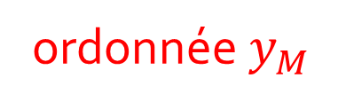
I – Repérage dans le plan
3. Coordonnées d’un point M quelconque
Parallèle à (OI)
$$M(x_{M} ; y_{M})$$
ordonnée $y_{M}$
Parallèle à (OJ)
J
O
I
$$x_{M}$$
abscisse

Slide 9
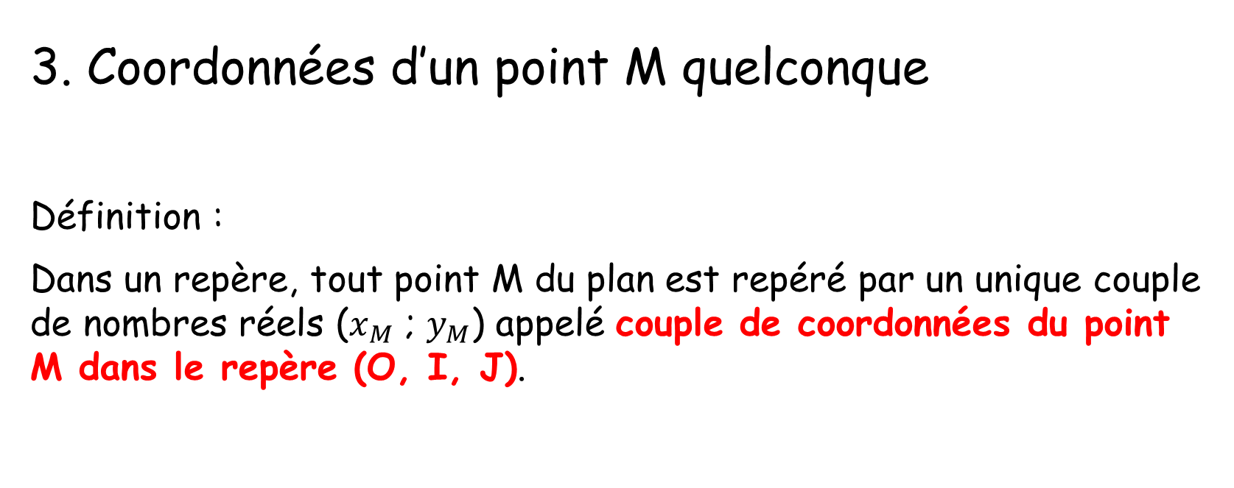
I – Repérage dans le plan
3. Coordonnées d’un point M quelconque
Définition :
  Dans un repère, tout point M du plan est repéré par un unique couple de nombres réels ($x_{M}$ ; $y_{M}$) appelé couple de coordonnées du point M dans le repère (O, I, J).

Slide 10
Exercices
7, 10 p 166
84 p 171

Slide 11
Activité découverte
Activité 1 p 157

Slide 12
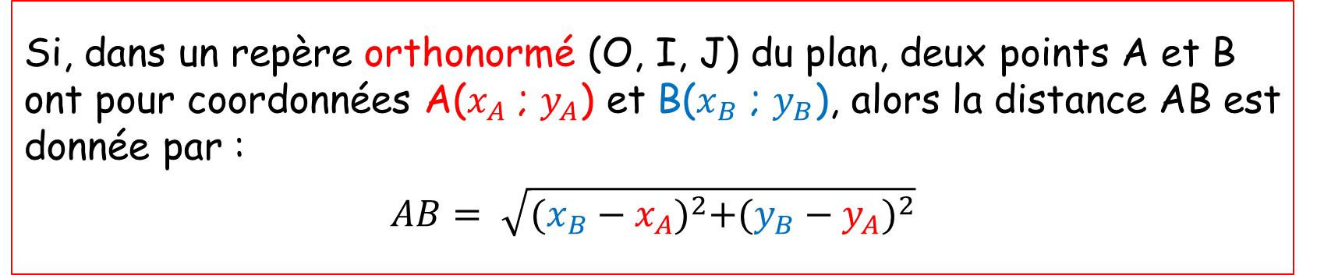
II – Distance entre deux points
Théorème
Si, dans un repère orthonormé (O, I, J) du plan, deux points A et B ont pour coordonnées A($x_{A}$ ; $y_{A}$) et B($x_{B}$ ; $y_{B}$), alors la distance AB est donnée par :
$$AB= \sqrt{{(x_{B}−x_{A})}^{2}+{(y_{B}−y_{A})}^{2}}$$

Slide 13
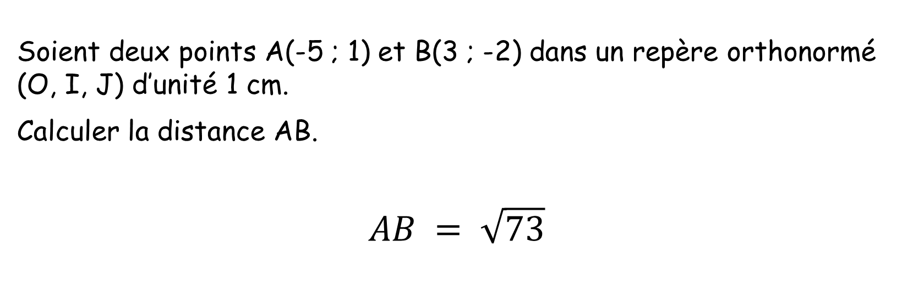
II – Distance entre deux points
Exemple
Soient deux points A(-5 ; 1) et B(3 ; -2) dans un repère orthonormé (O, I, J) d’unité 1 cm.
Calculer la distance AB.
$$AB = \sqrt{73}$$

Slide 14
Exercices
14, 20 p 167
31, 32 p 168
85 p 171

Slide 15
Activité découverte
Activité 2 p 157

Slide 16
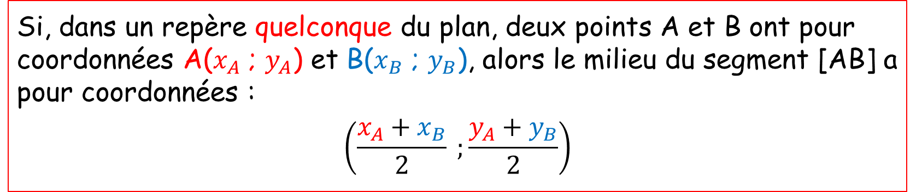
III – Coordonnées du milieu d’un segment
Propriété
Si, dans un repère quelconque du plan, deux points A et B ont pour coordonnées A($x_{A}$ ; $y_{A}$) et B($x_{B}$ ; $y_{B}$), alors le milieu du segment [AB] a pour coordonnées :
$$\left(\frac{x_{A}+x_{B}}{2} ;\frac{y_{A}+y_{B}}{2}\right)$$

Slide 17
III – Coordonnées du milieu d’un segment
Exemple
Soient deux points D(7 ; 4) et F(-5 ; 8) dans un repère (O, I, J) quelconque.
Calculer les coordonnées du point E, milieu de [DF].
E(1 ; 6)

Slide 18
Exercices
38, 40, 42 p 168
49 p 169
90 p 171

